Slide 1
КГУ «Средняя общеобразовательная профильная школа №36 экологической направленности города Павлодара» «Организация внеурочной занятости»
Докладчики:
заместители руководителя по воспитательной работе СОПШЭН №36 –
Маненов Жасулан Каиргельдинович,
Русакова Зоя Михайловна

Slide 3
В современных условиях уровень общего образования определяется не только общеобразовательной подготовкой, получаемой школьником на уроке, но и возможностью учащихся использовать дополнительное образование. В школе, на сегодняшний день, созданы условия для развития индивидуальности ребёнка, для занятий учащихся творчеством и спортом во внеурочной деятельности. Поддержка и развитие детской индивидуальности - одна из задач, стоящих перед педагогическим коллективом школы и успешно решаемая им через организацию внеурочной деятельности, работу кружков, клубов. В школе 1543 учащихся из них:
Внешкольная занятость: - в ДОП отдела образования – 123 чел.- 8% - в ДЮСШ – 157 чел.- 10% - во Дворце школьников – 28 чел.- 2% - в учреждениях культуры – 65 чел.- 4,2 % Школьная занятость: 84 кружка – 1200 чел.- 78% 19 секций – 1166 чел.- 76% В соответствии с «Должностной инструкцией руководителя объединения дополнительного образования учреждения образования» руководителями кружков укомплектованы составы кружков, разработаны учебные программы на основе типовых программ, заполнены темы КТП на учебный год, ведутся журналы учета кружковой работы в электронный журнал "Күнделік".

Slide 4
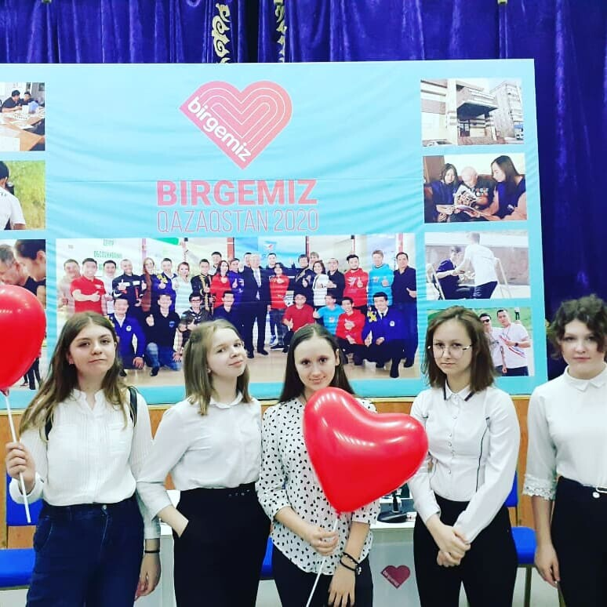
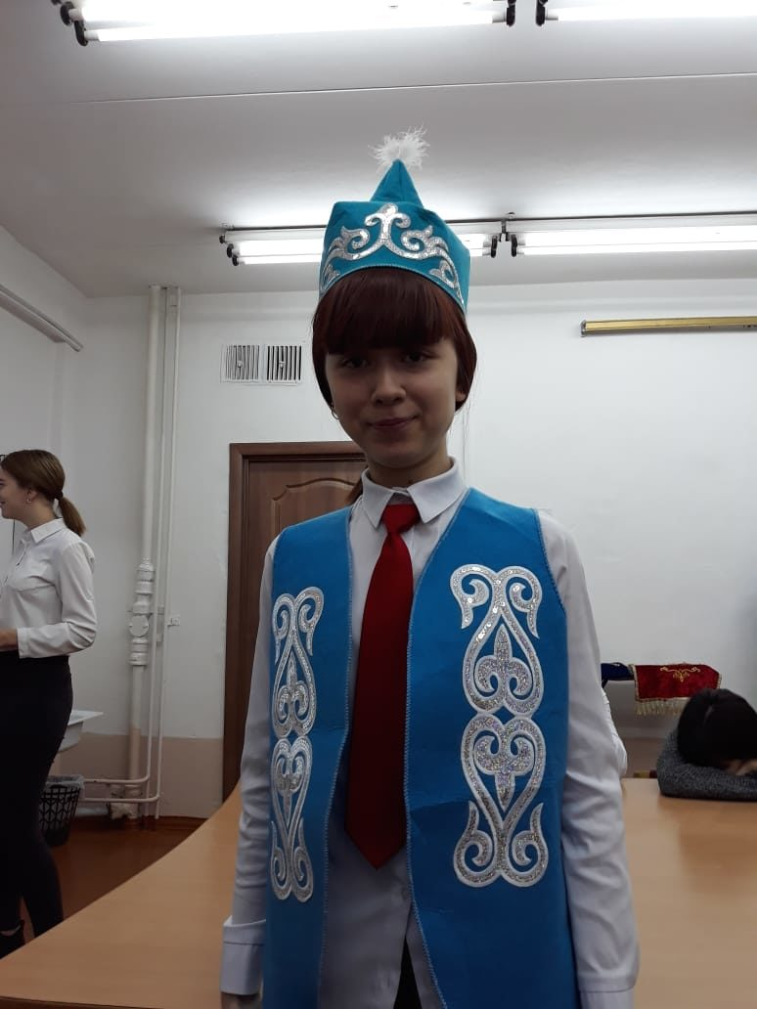
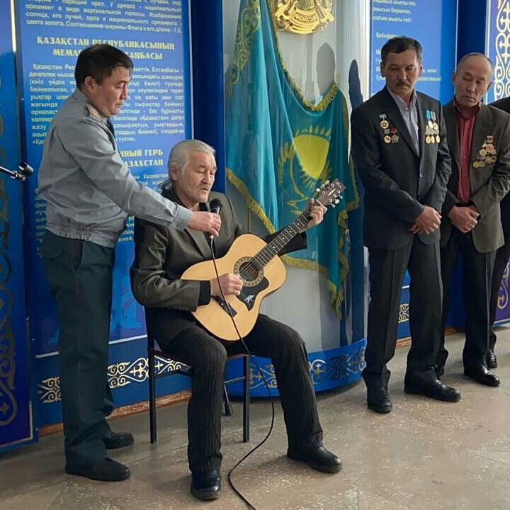
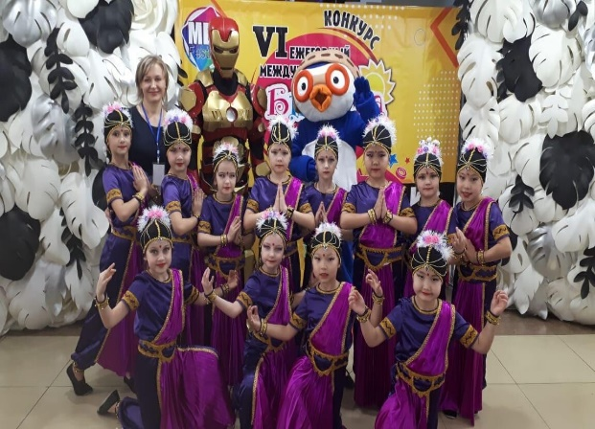
Внеурочная деятельность способствует полноценному и всестороннему развитию ребенка.
С этой целью в СОПШЭН № 36 в 2022-2023 учебном году созданы 84 кружка по направлениям:
Художественно- эстетические – 10;
Декоративно-прикладные – 18;
Экологические – 9;
Туристко-краеведческие – 2;
Гуманитарные – 7;
Математические – 2;
Языковые -10;
Технические -1;
Другие - 25

Slide 9
В школе работают … спортивные секции:

Slide 10
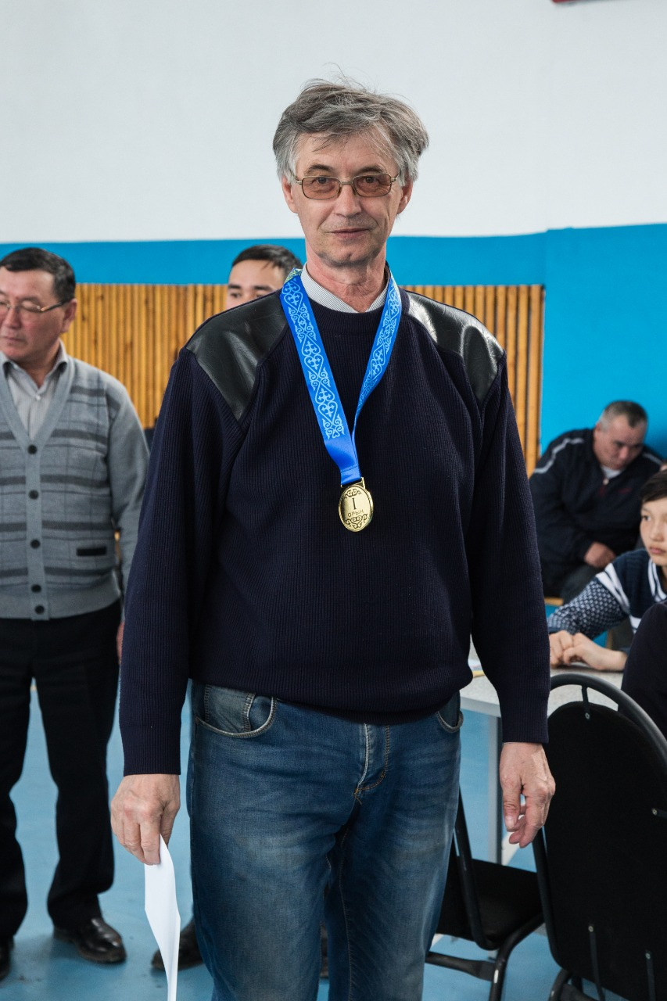
Чемпион первой лиги г.Павлодар 2019г

Slide 11
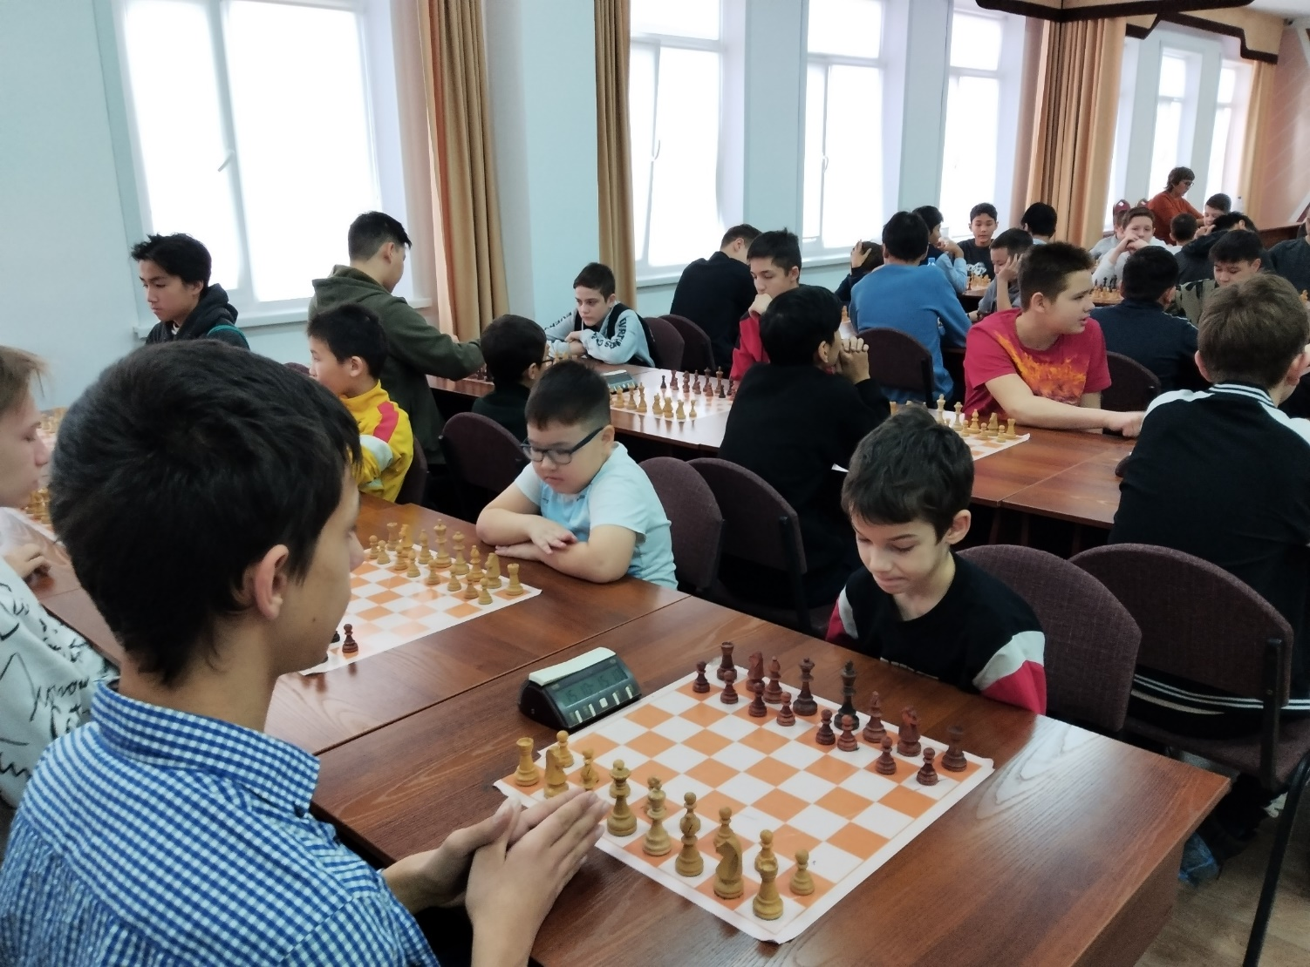
Ученики играют в городских турнирах

Slide 12
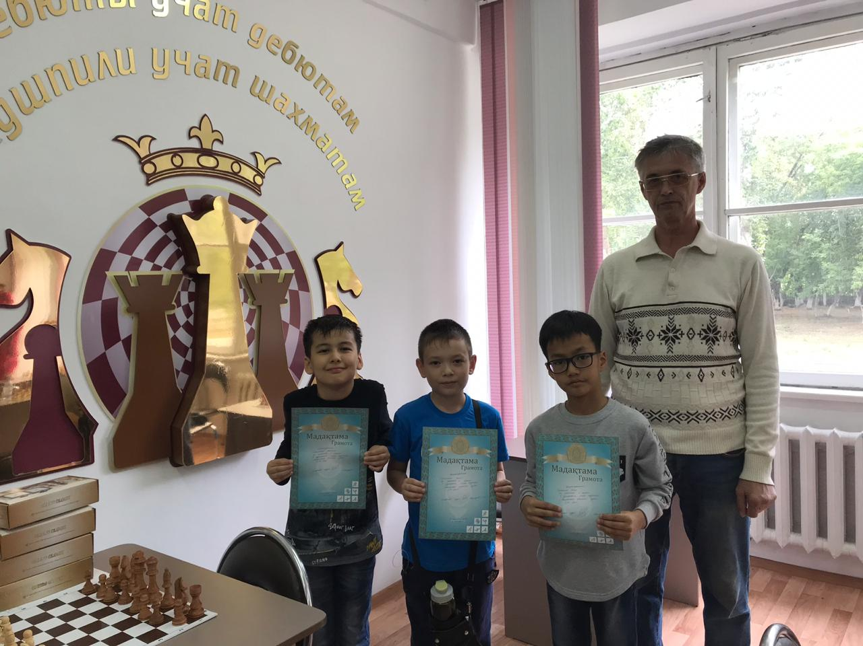
В школе проходят свои турниры с призами

Slide 13
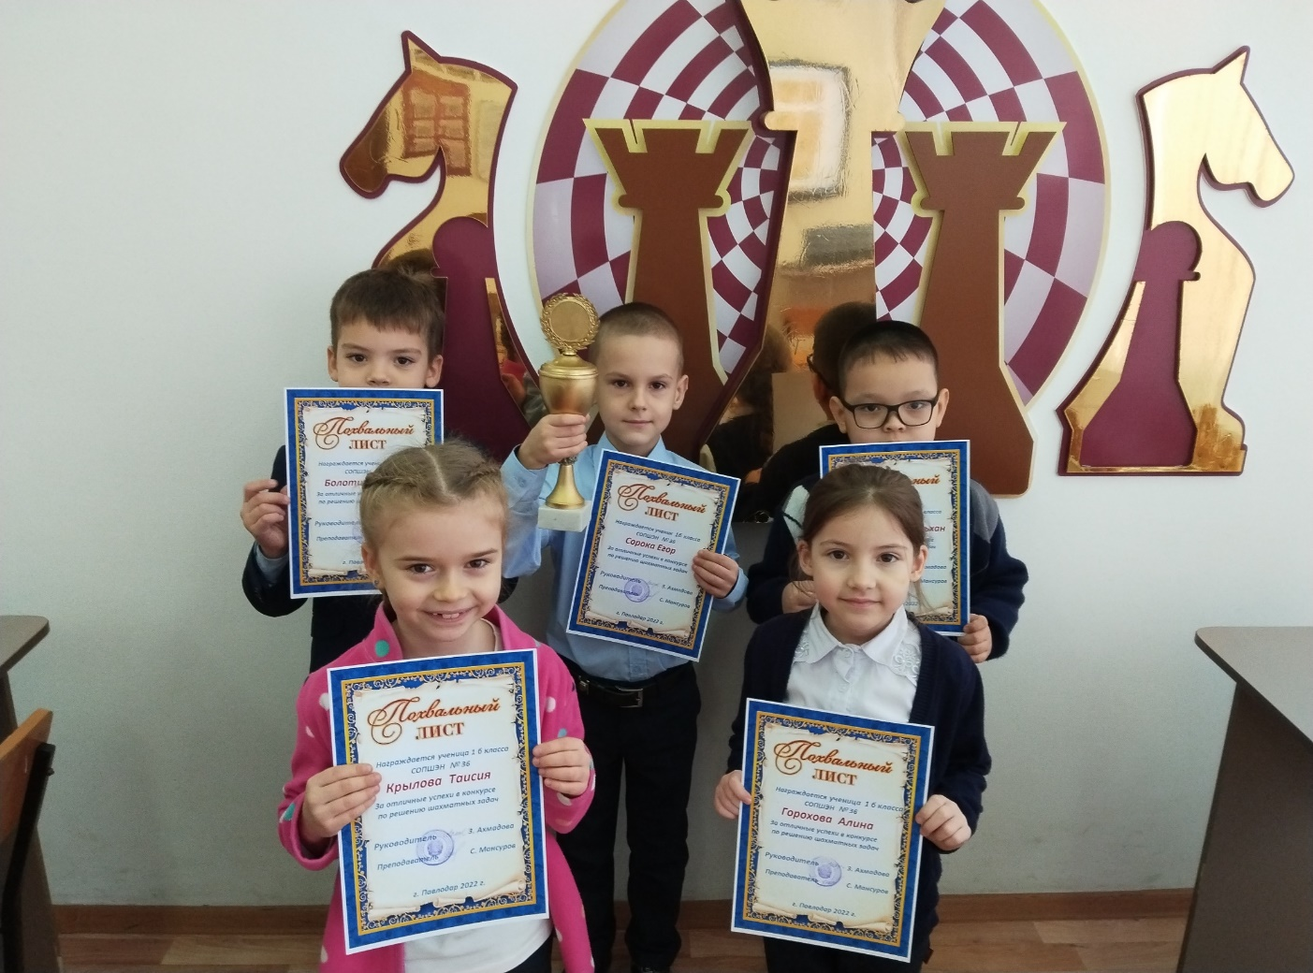
Похвальные листы лучшим ученикам

Slide 14
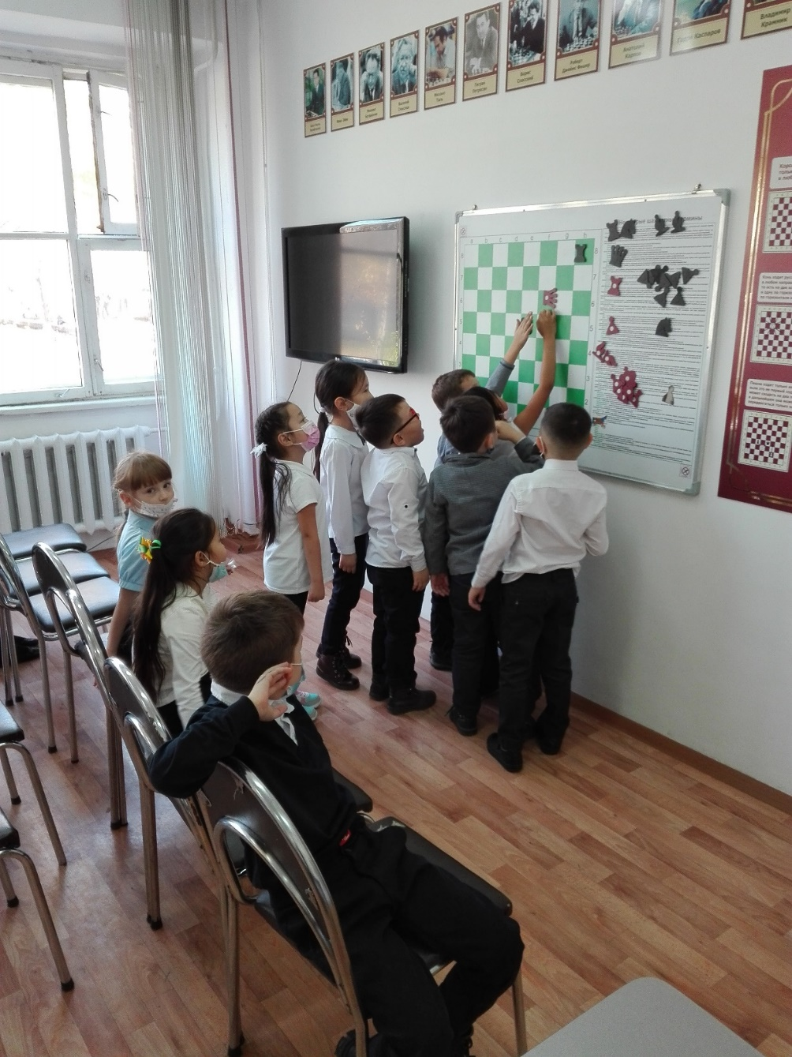
Первоклассники активно решают шахматные задачи

Slide 15
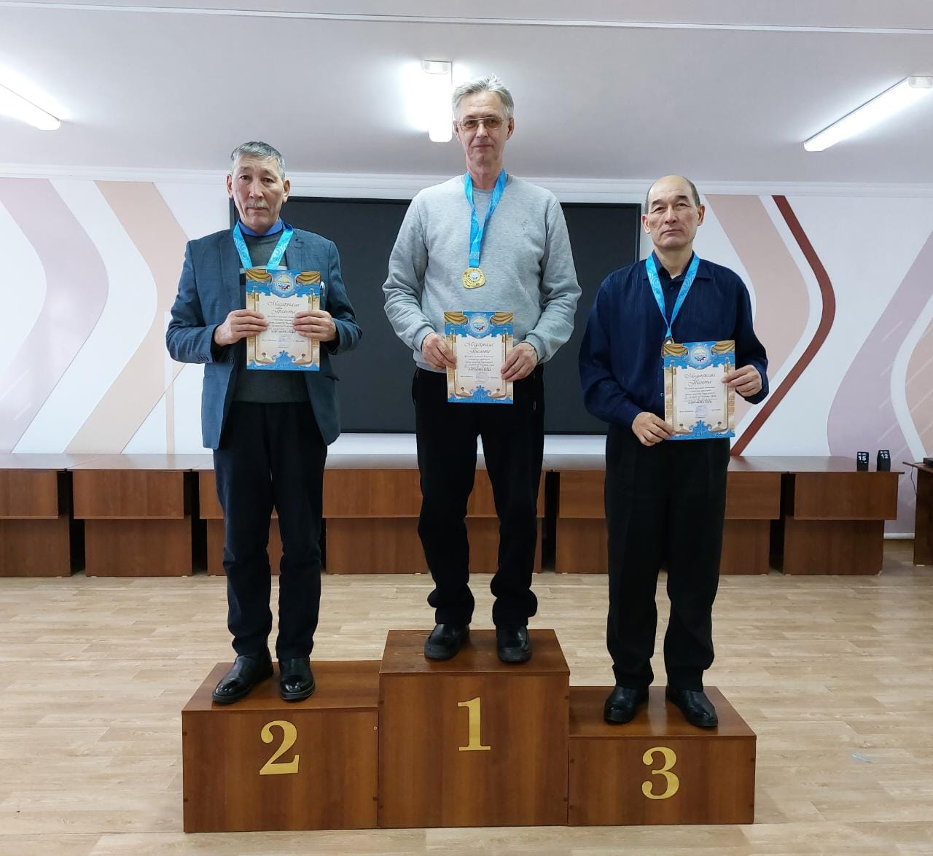
Сам участвую в городских турнирах

Slide 16
В коллективе занимаются 44 учащихся 1-4 классов
В коллективе три основных
состава
Старший состав
16 учеников
3-4 класс
Младший состав
16 учеников
1 класс
Средний состав
12 учеников
2 класс

Slide 17
Наш коллектив за
2020 -2023гг. является призёрами
14 - Международных
конкурсов
3 - Республиканских
конкурсов
2 - Областных
конкурсов
2 - Городских
Конкурсов

Slide 18
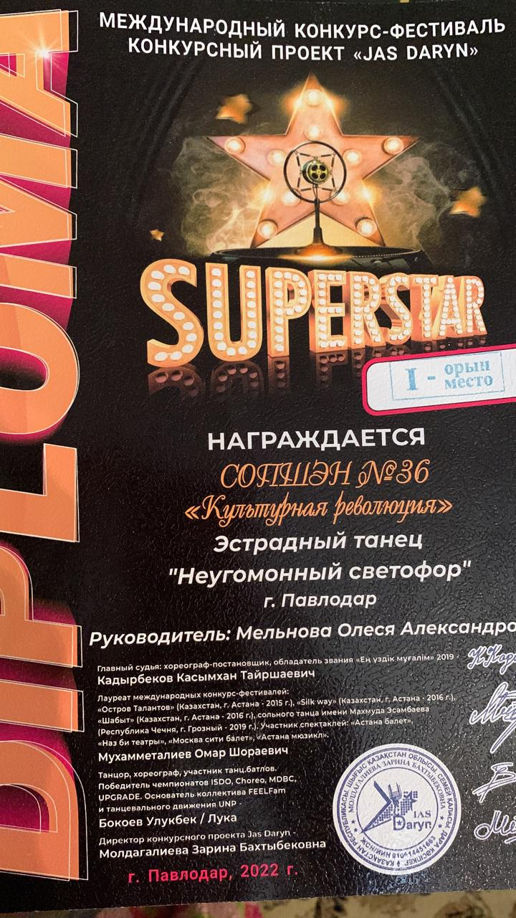
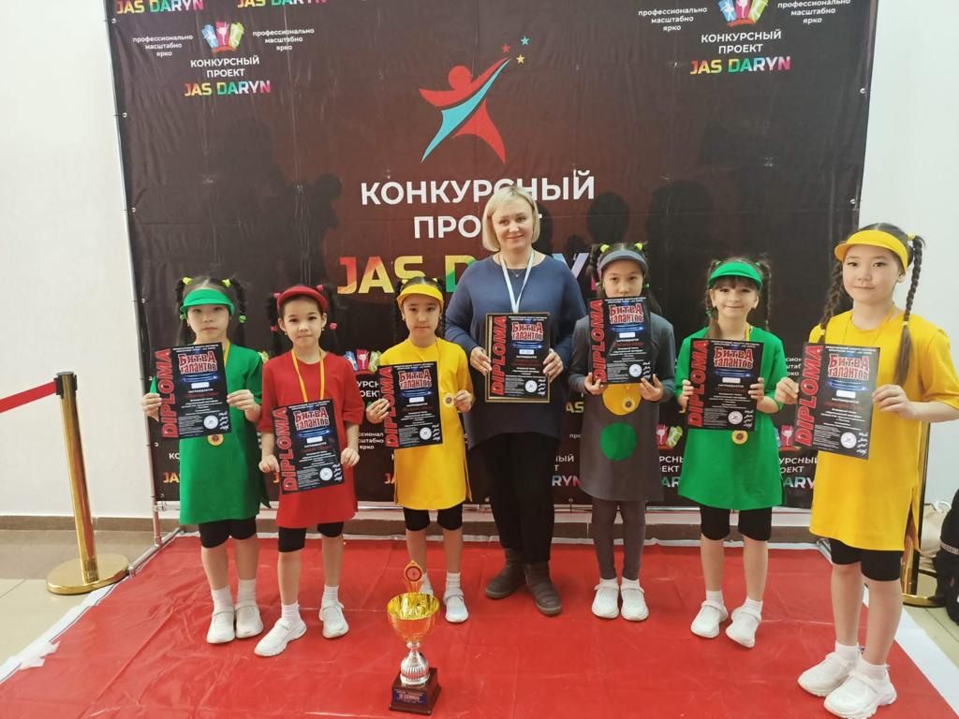
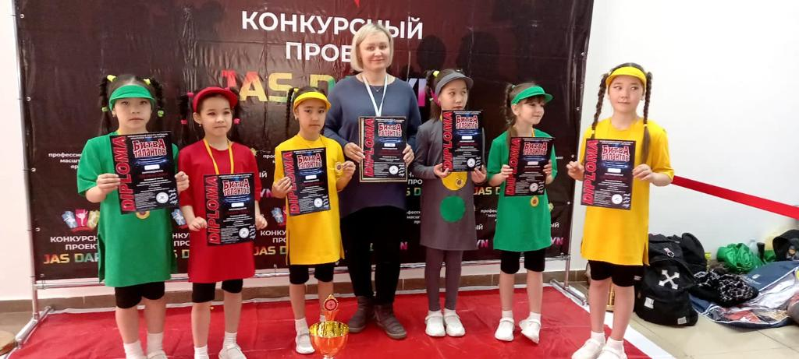
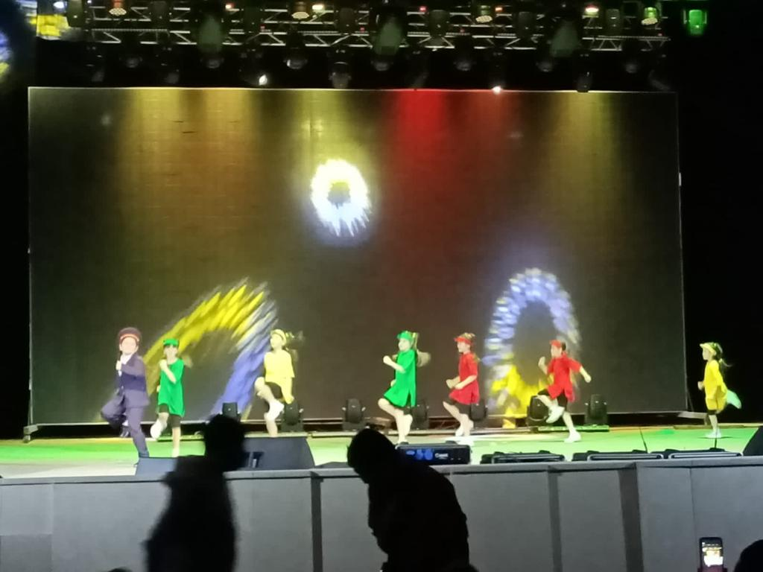
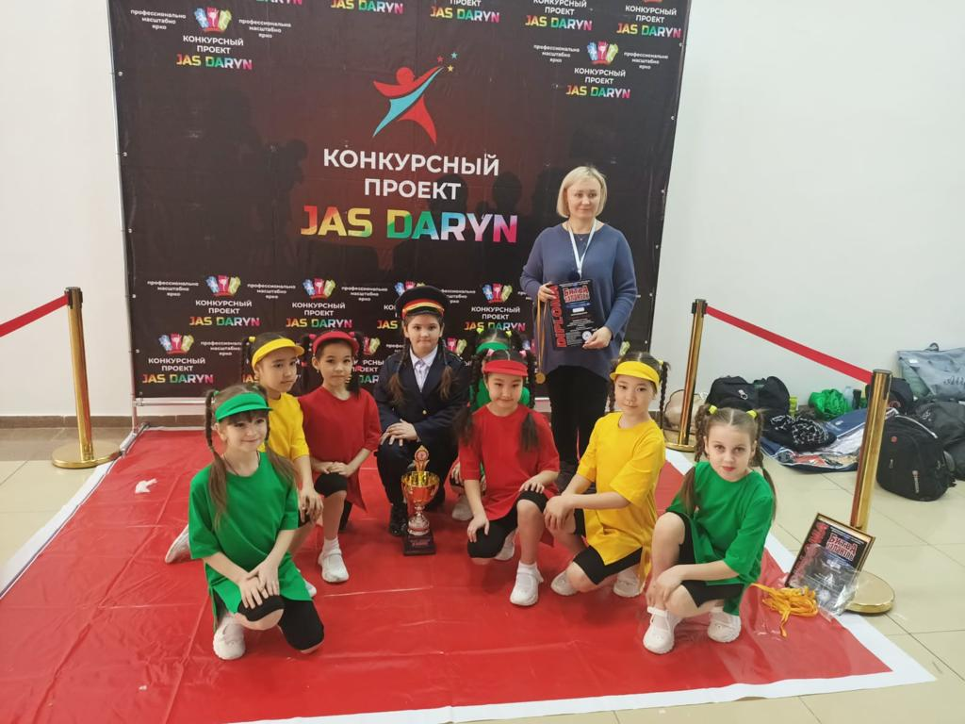
Город Павлодар - 1 место

Slide 19
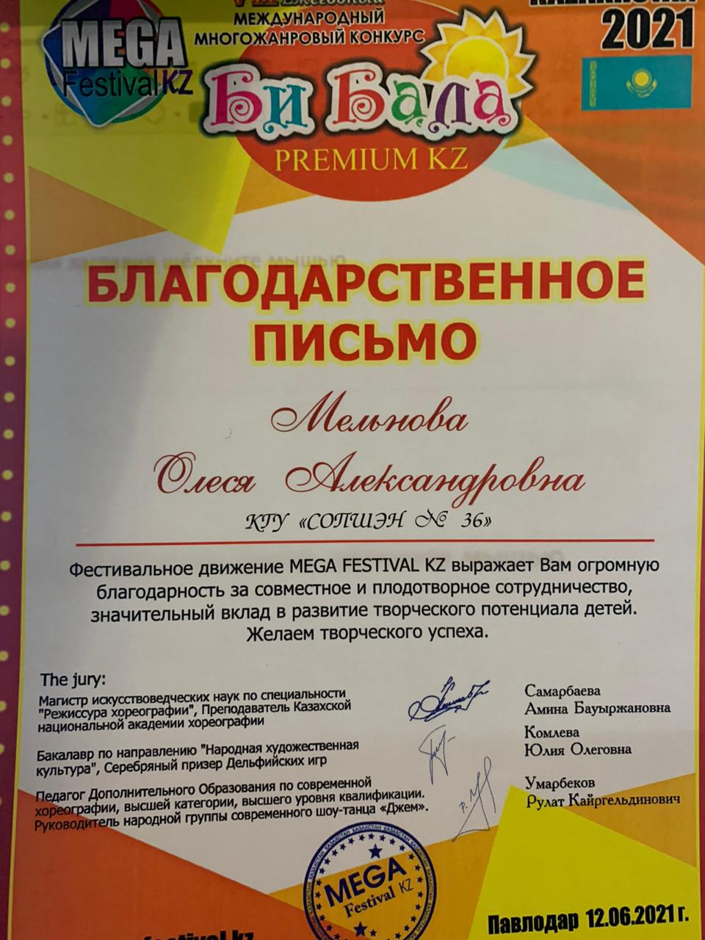
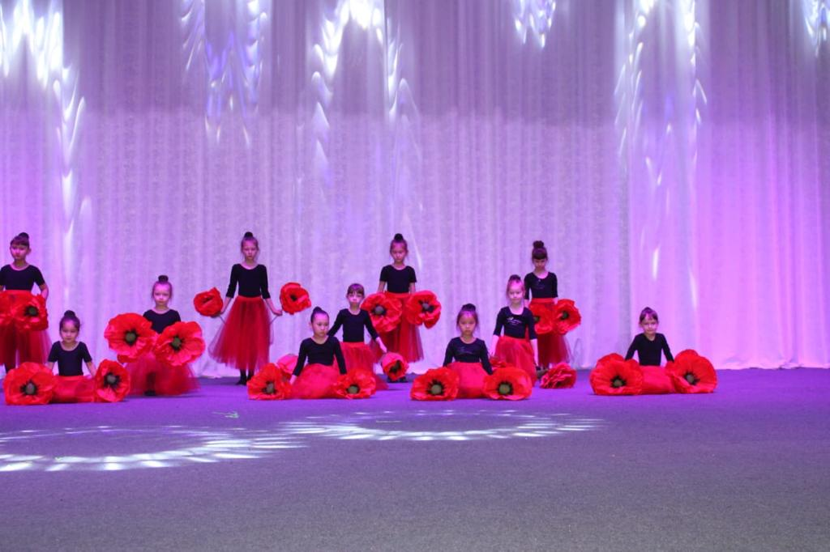
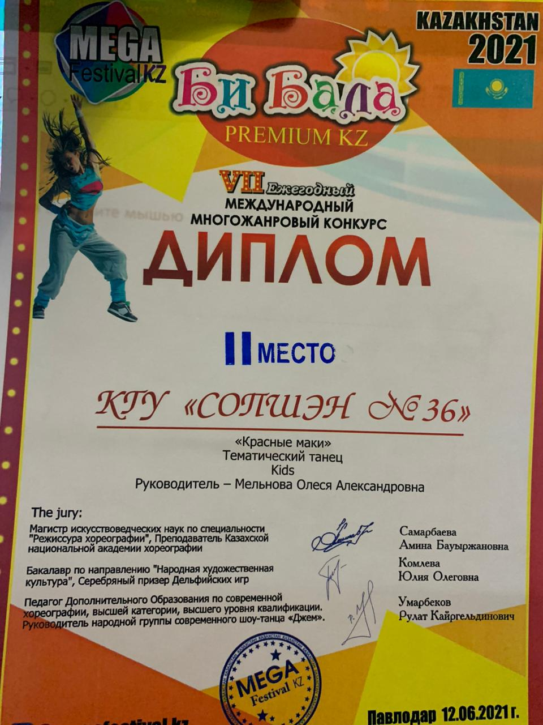
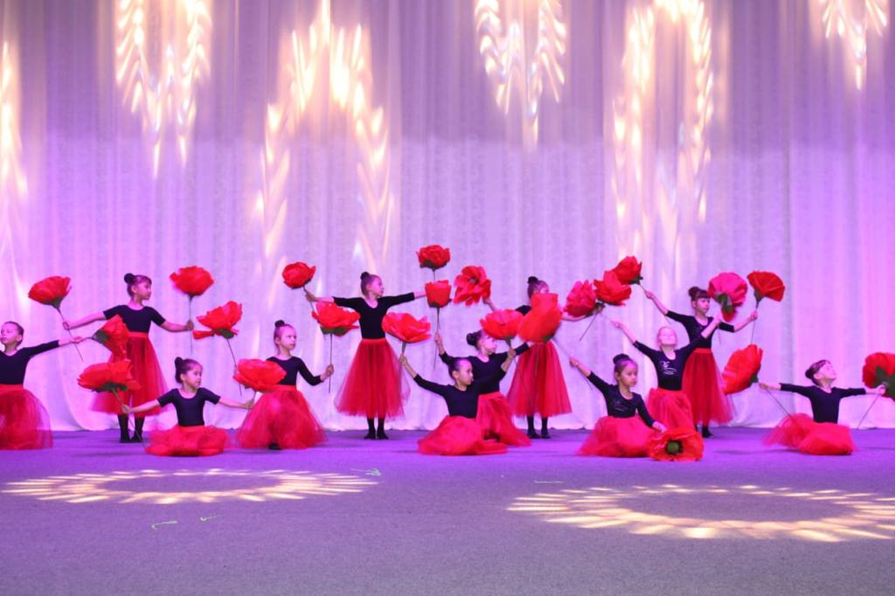
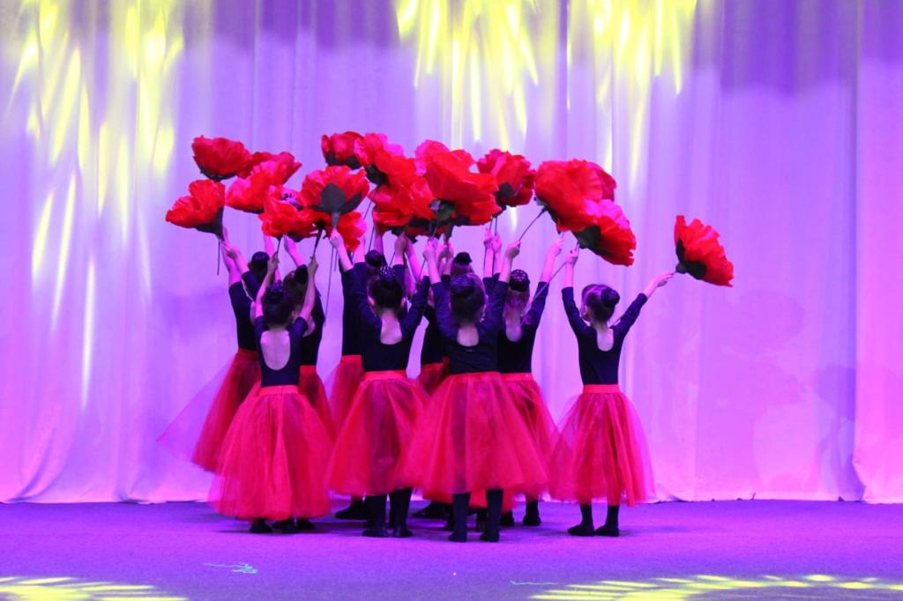
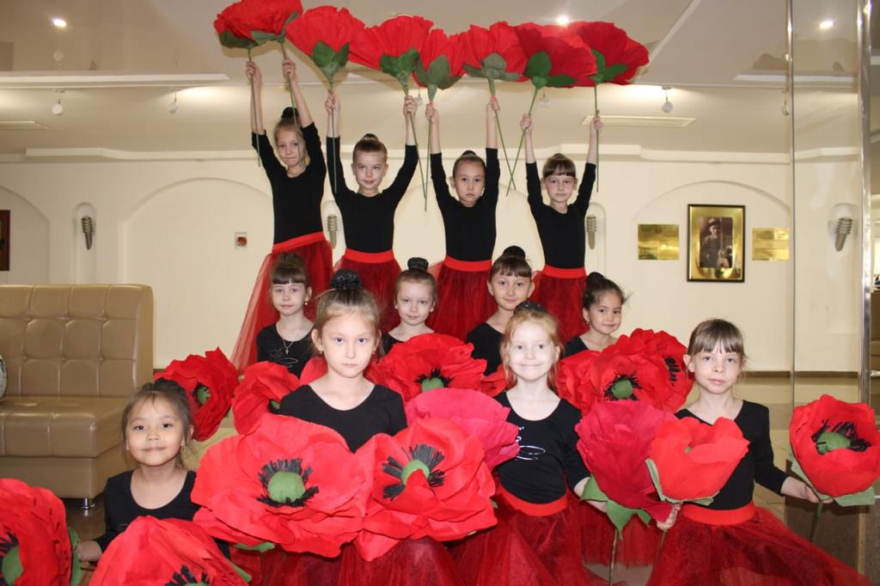
Город Павлодар 2- место

Slide 20
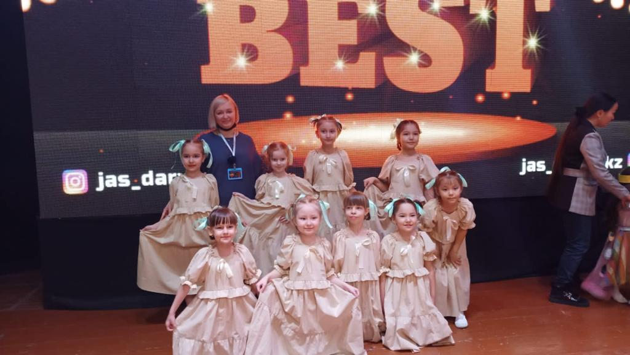
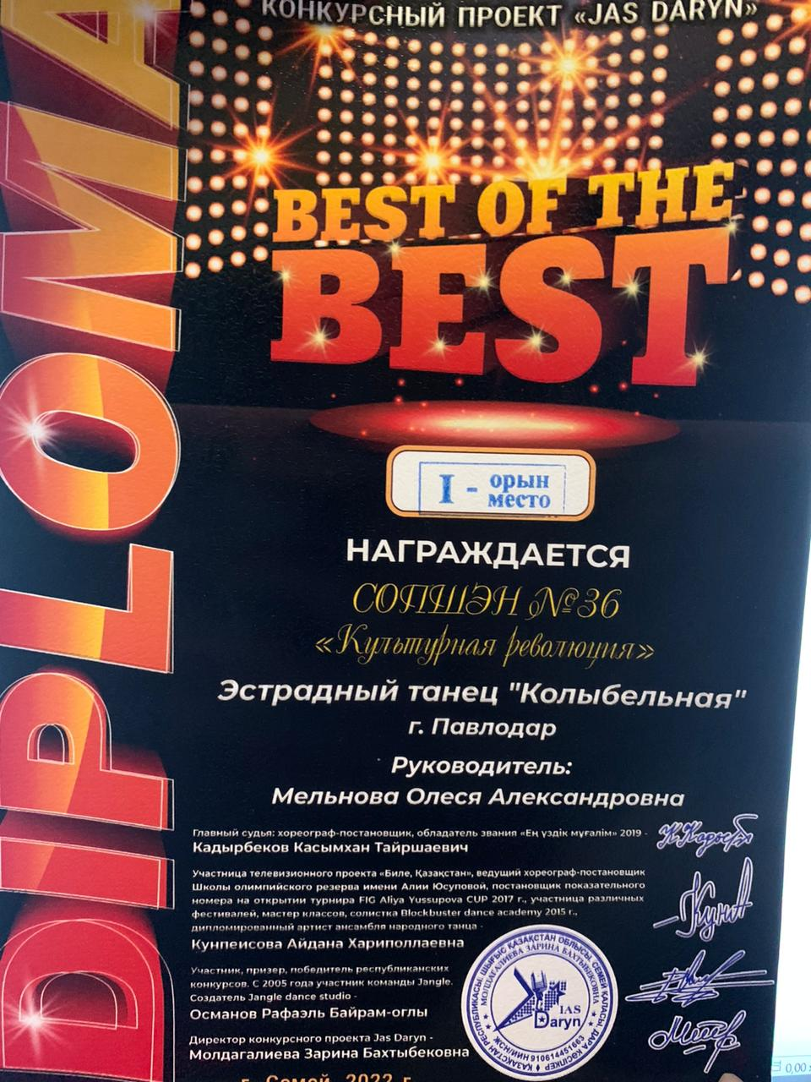
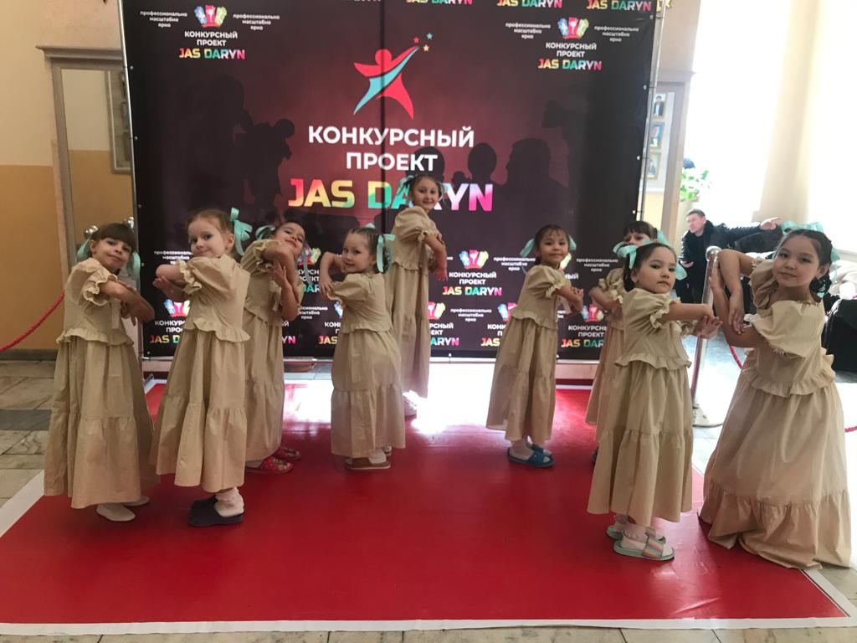
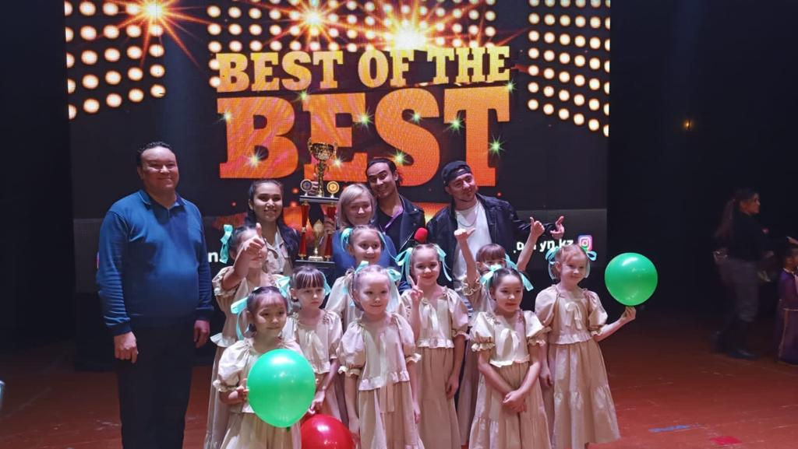
Город Семей - 1 место

Slide 21
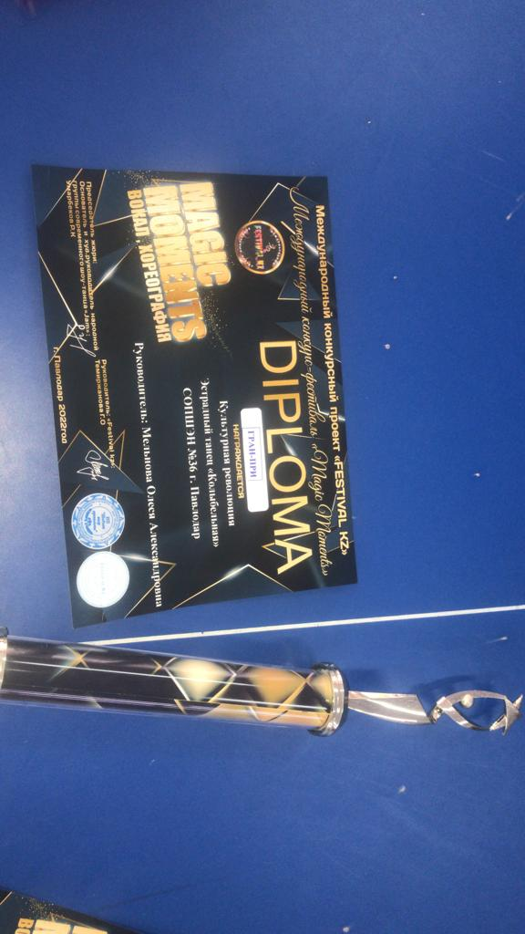
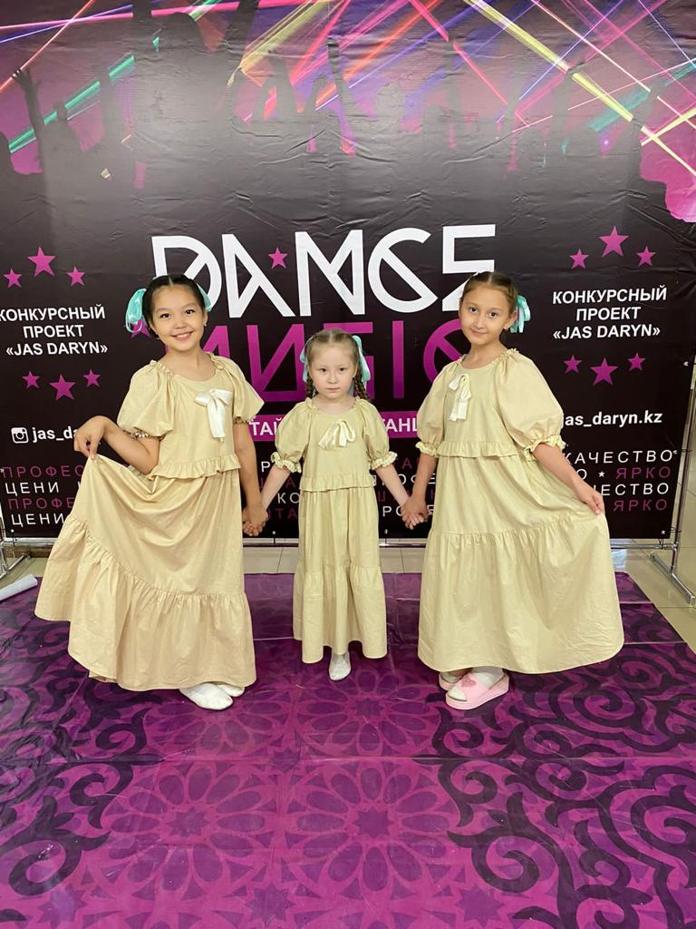
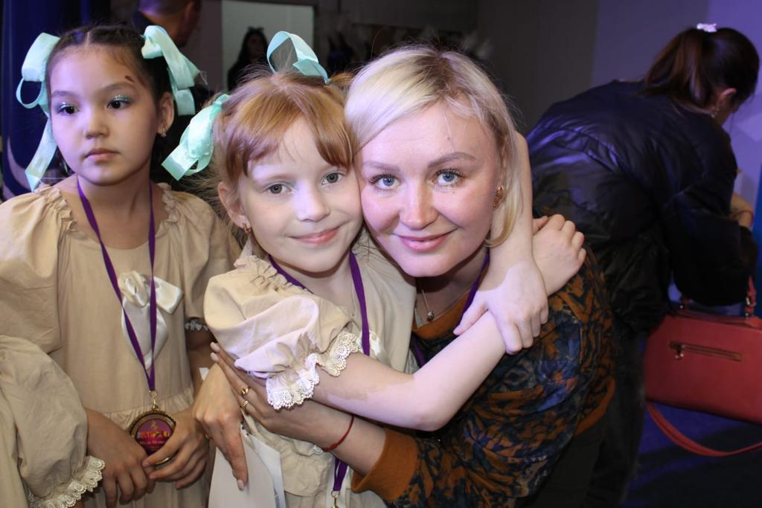
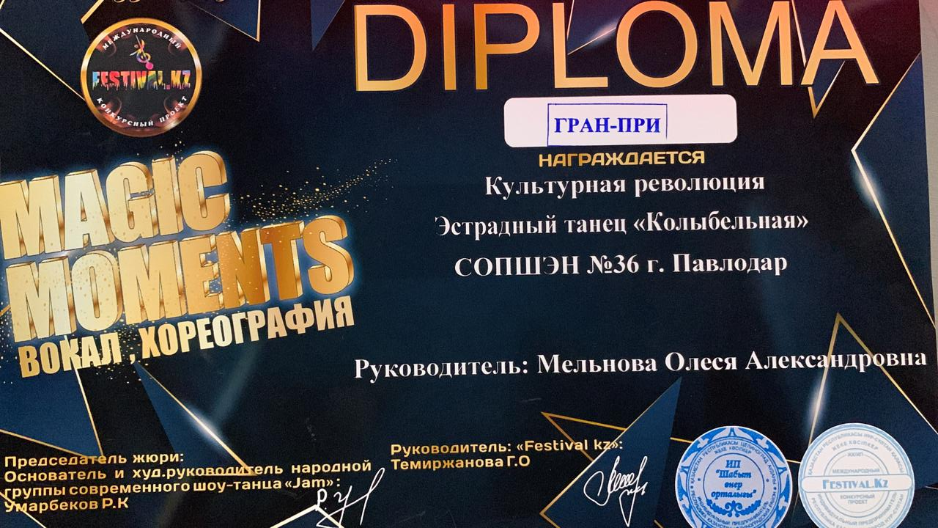
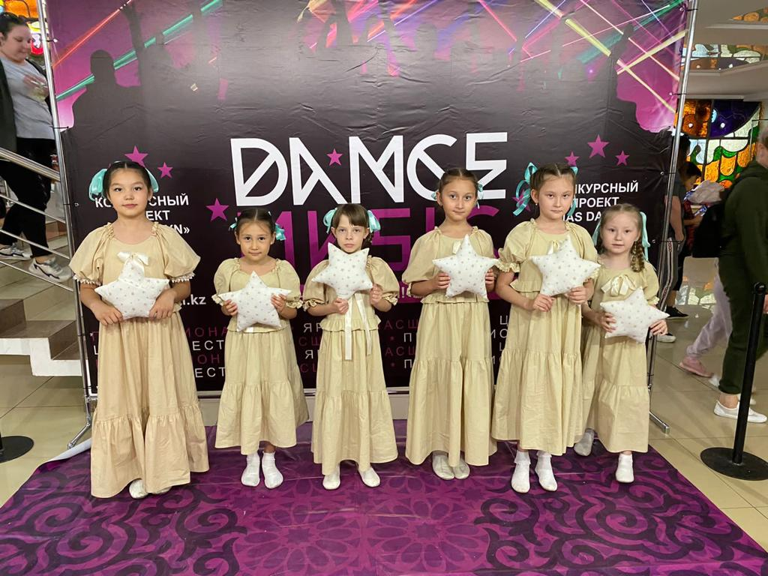
Город Павлодар - Гран-при

Slide 22
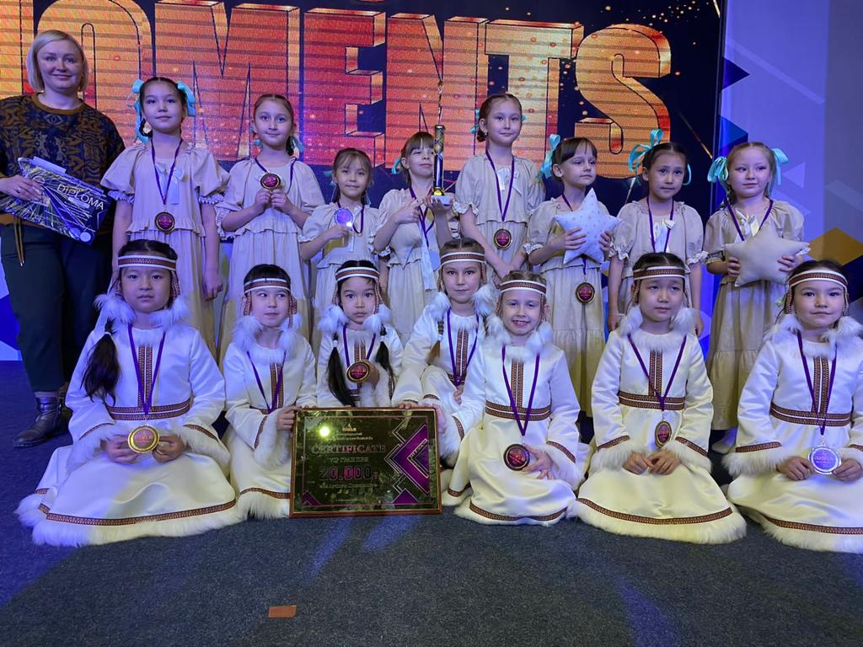
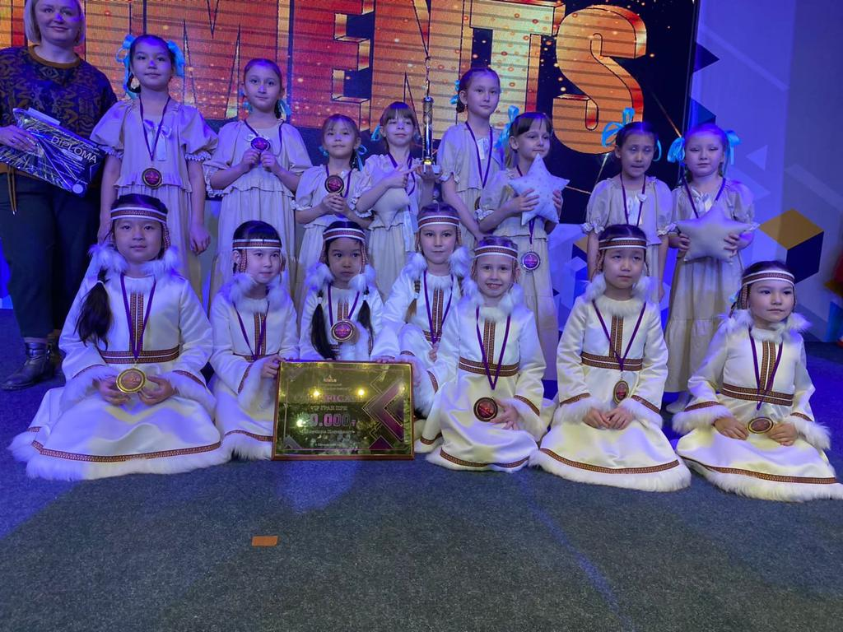
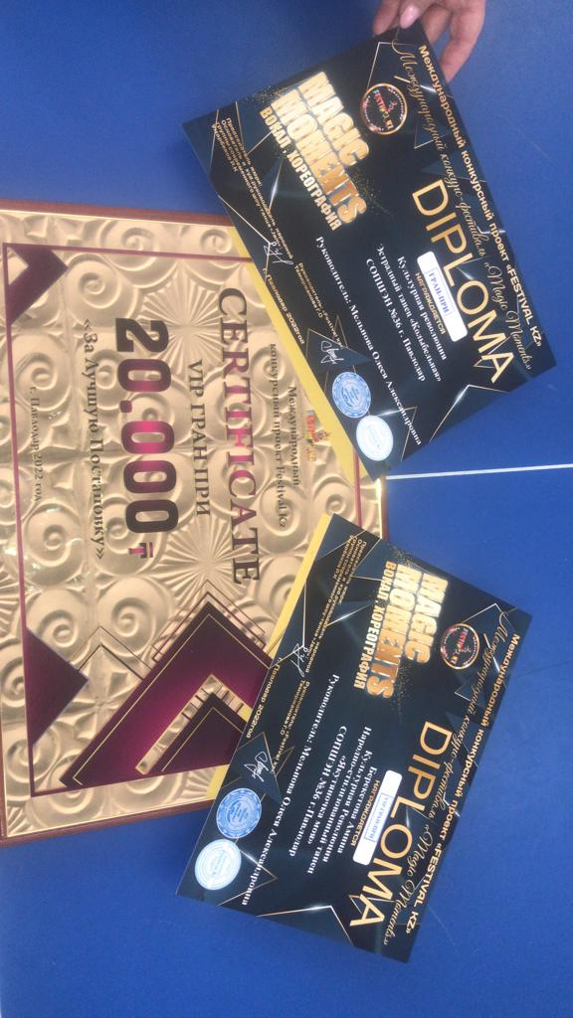
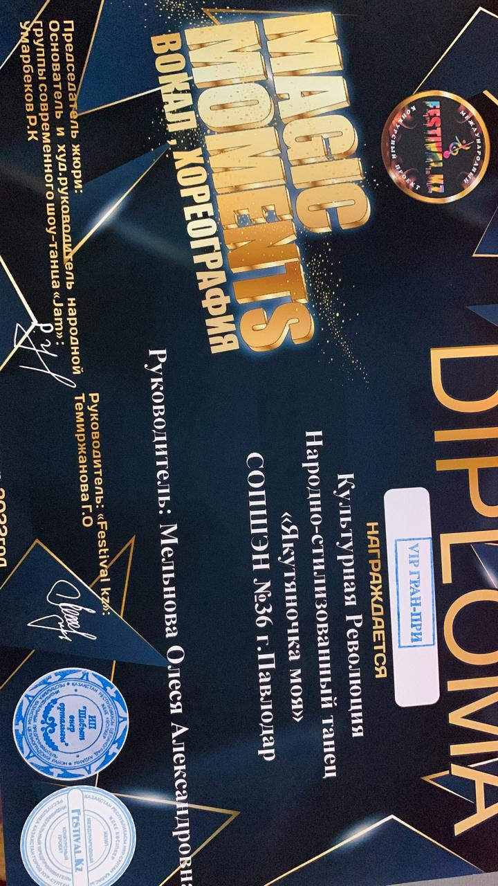
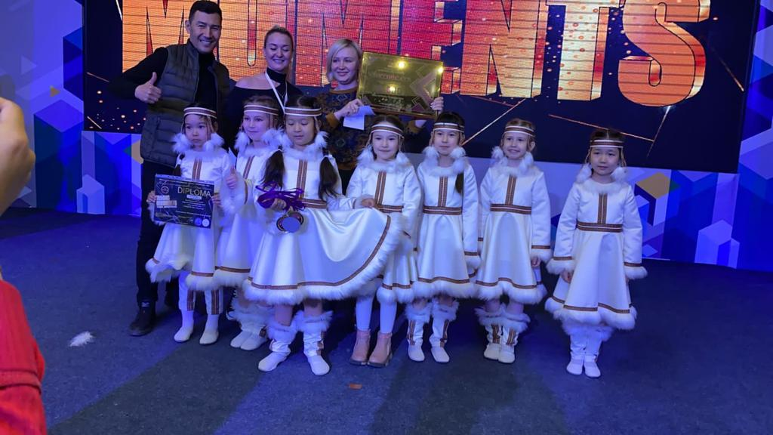
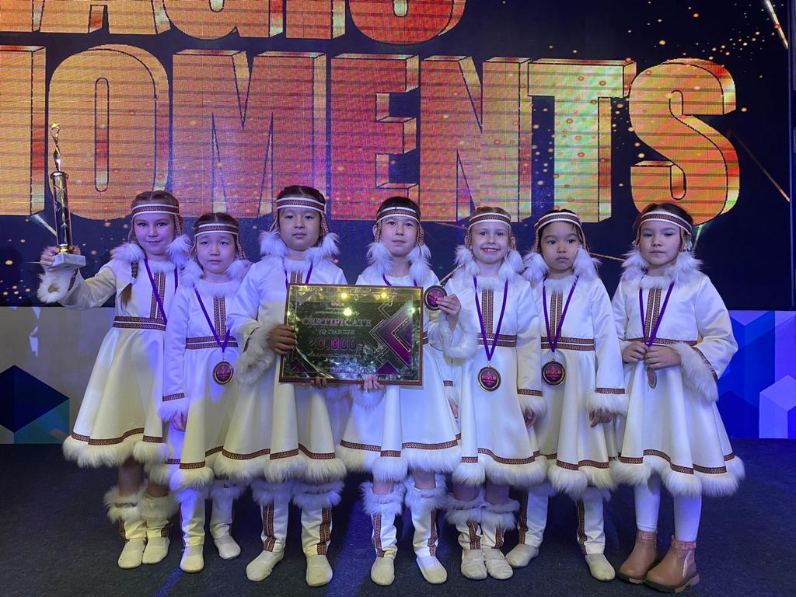
Город Павлодар - VIP Гран-при

Slide 23
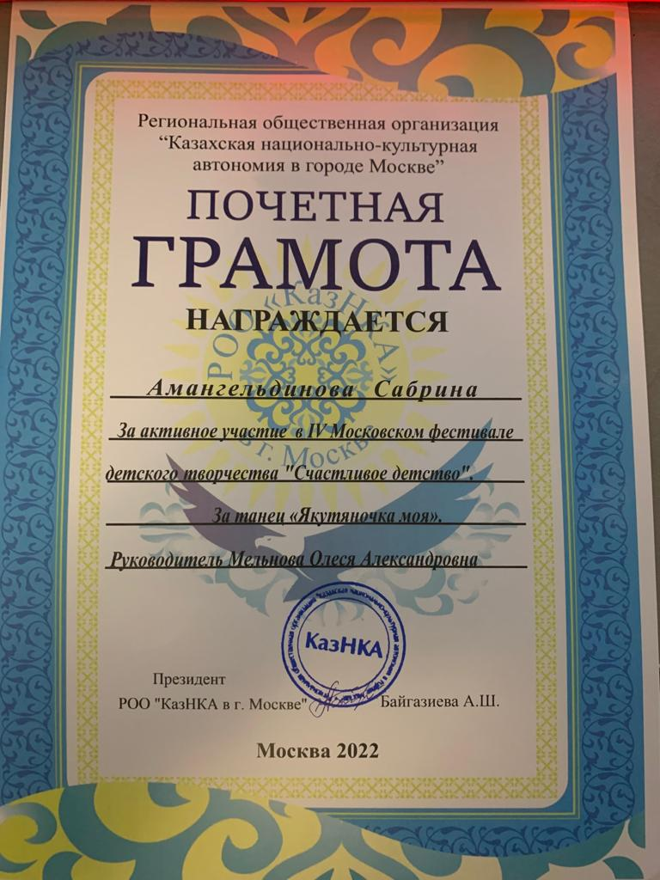
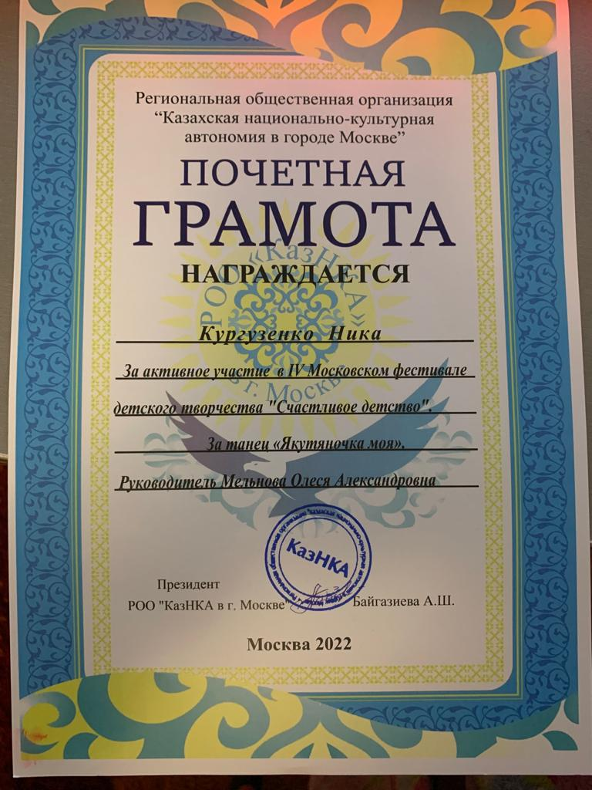
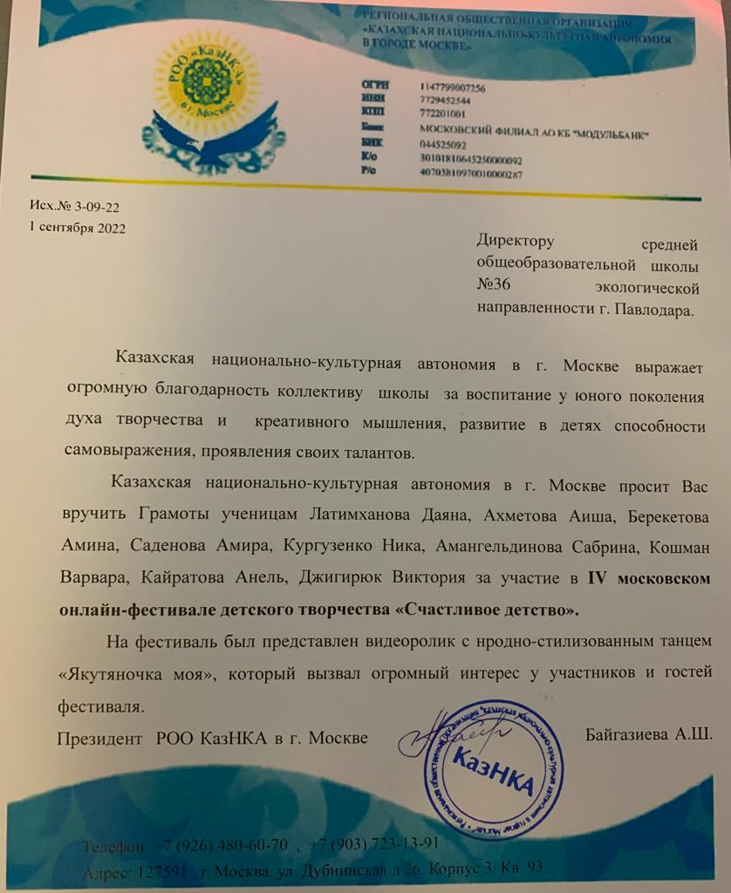
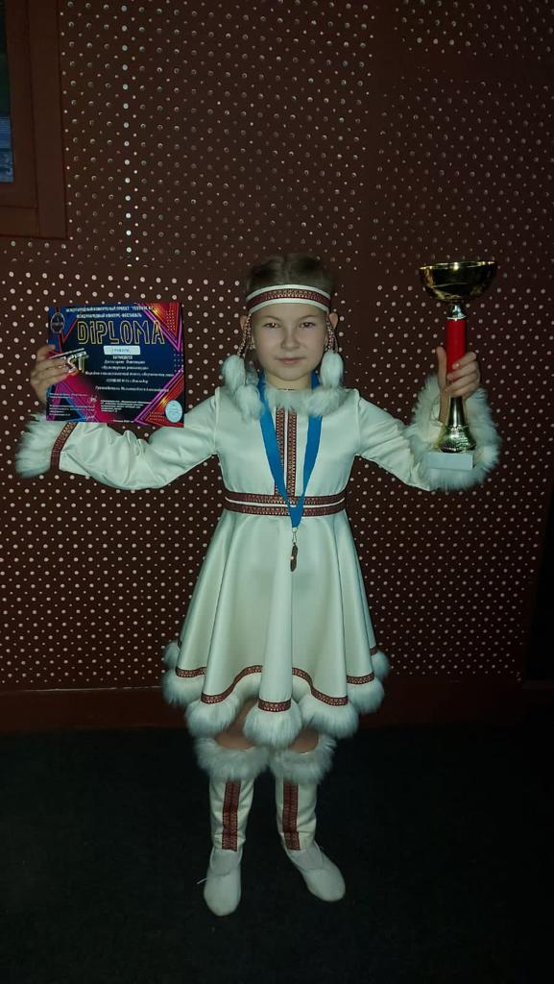
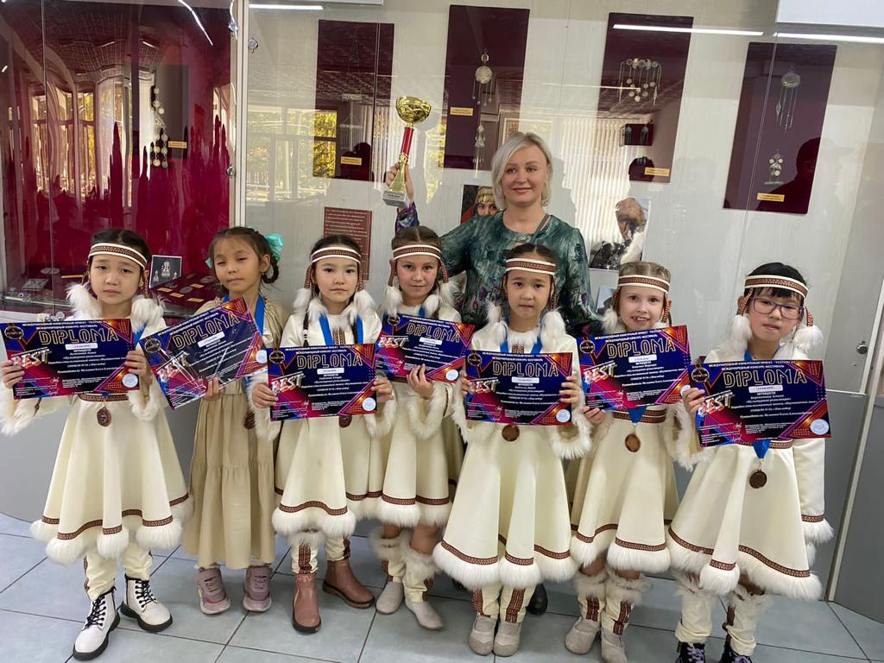
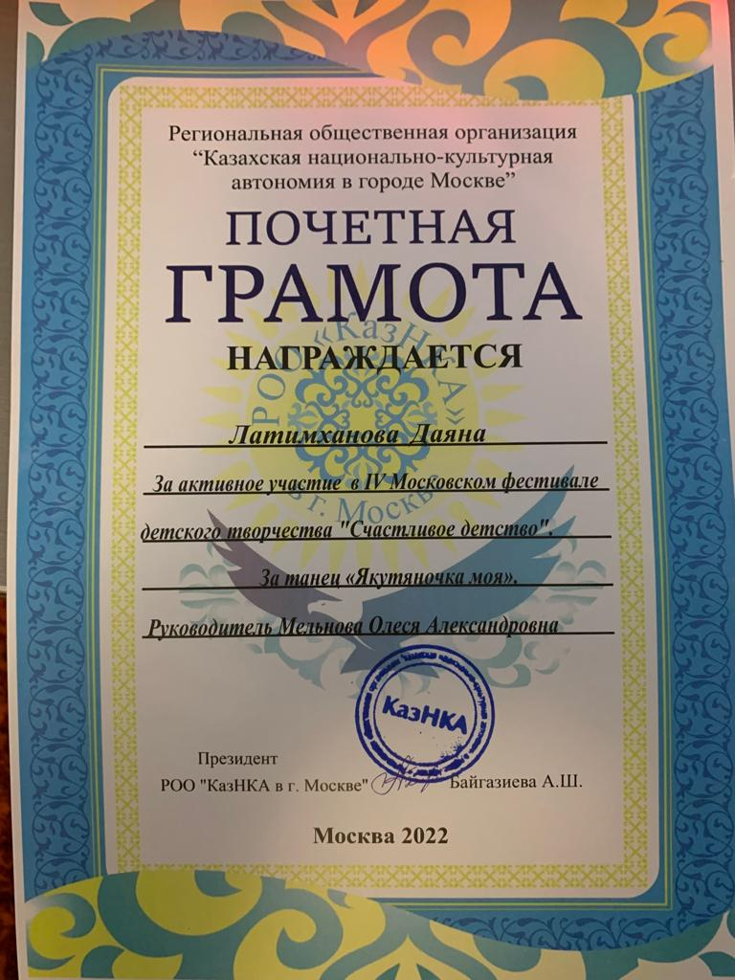
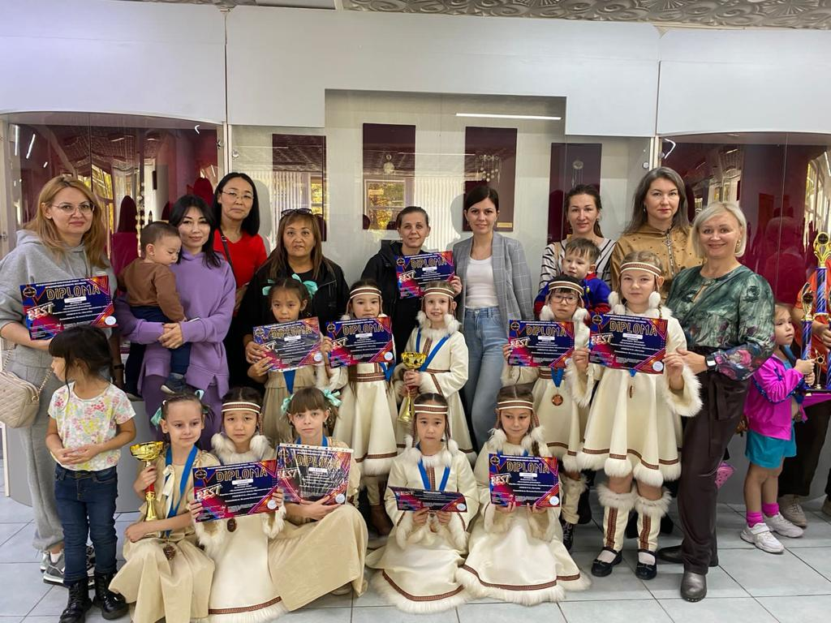
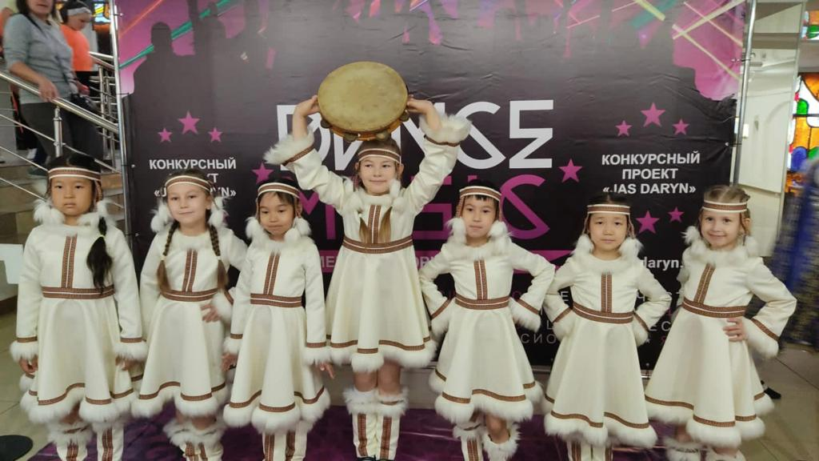
Город Москва

